Slide 1
처음 만나는 아두이노
입력, 처리, 출력
센서를 읽는 보드와 기록하는 PC의 역할을 구분합니다.
관찰 조건: 정상·경계·오류
Notes:
교재: pages/00_start.md
도입 질문: setup()과 loop()는 각각 언제 실행되나요?
개념 설명: setup은 한 번, loop는 반복 실행됩니다.
참고: https://docs.arduino.cc/built-in-examples
중고등학생을 위한 아두이노 입문

Slide 2
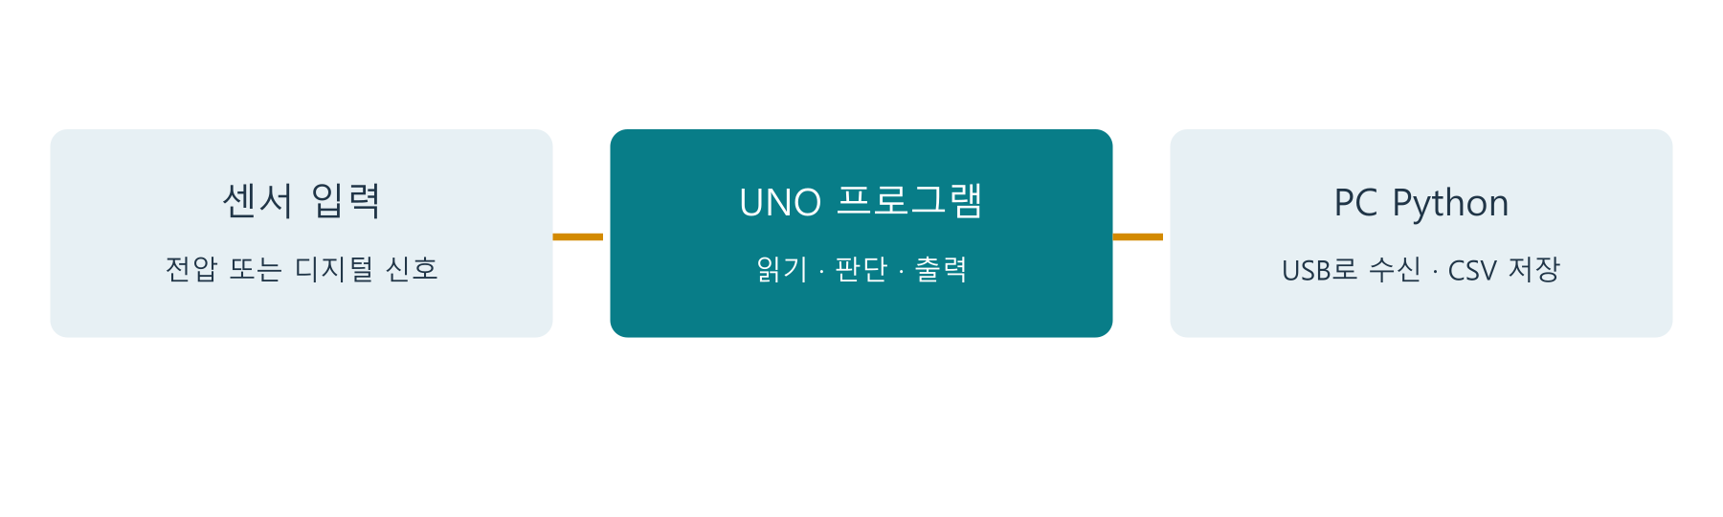
데이터 흐름
각 단계의 입력과 출력을 말로 설명해 봅시다.
Notes:
setup은 한 번, loop는 반복 실행됩니다.
이 그림은 전기적 핀 연결도이며 브레드보드 배치도나 Fritzing 출력물이 아닙니다.
참고: https://docs.arduino.cc/built-in-examples

Slide 3
핵심 코드
digitalWrite(LED_BUILTIN, HIGH);
delay(1000);
digitalWrite(LED_BUILTIN, LOW);
delay(1000);
setup은 한 번, loop는 반복 실행됩니다.
Notes:
전체 코드는 code/00_start/에 있습니다.
수업 중 코드를 한 줄씩 추적하고 어떤 핀을 읽거나 쓰는지 확인합니다.
setup은 한 번, loop는 반복 실행됩니다.
참고: https://docs.arduino.cc/built-in-examples

Slide 4
확인 문제와 코드 수정
setup()과 loop()는 각각 언제 실행되나요?
LED가 0.2초 켜지고 0.8초 꺼지도록 바꾸세요.
예상과 결과를 비교하고, 바꾼 코드의 이유를 설명합니다.
Notes:
정답: setup은 한 번, loop는 반복 실행됩니다.
추가 질문: setup은 한 번, loop는 반복 실행됩니다.
해설: 센서를 읽는 보드와 기록하는 PC의 역할을 구분합니다.
정답 파일: answers/00_start.md
학생 활동지: worksheets/00_start.md

